Slide 1
第4课 欧洲文化的形成
掌握欧洲文化的源头与文化传承发展的脉络。
中古西欧：基督教文化为特征的地域文化
中古东欧：东正教文明区域
源
流
古典
希腊文化
罗马文化
传
承
1.理性的思维方式和知识系统
2.古代的自由观念和人文精神
3.维护私有财产的法律精神

Slide 2
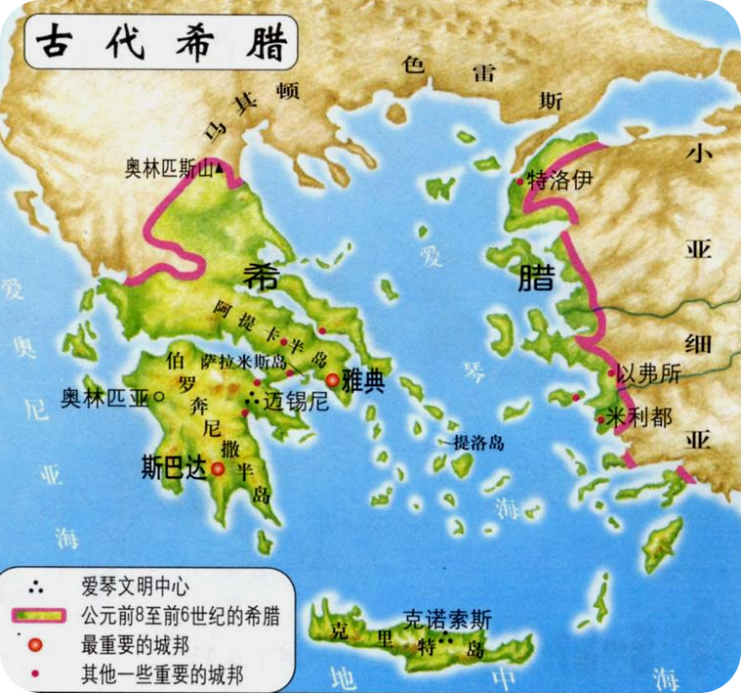
一、源：古典希腊文化与罗马文化
（一）古典希腊文化
1.时空
（1）空间：
（2）时间：
以巴尔干半岛南部为中心区域
公元前5世——公元前4世纪上半叶
“古典时代”，文化高度发展
为什么？
2.原因：
（1）根本原因：发达的奴隶制经济
（2）民主制度和城邦制度的鼎盛
社会存在决定社会意识

Slide 3
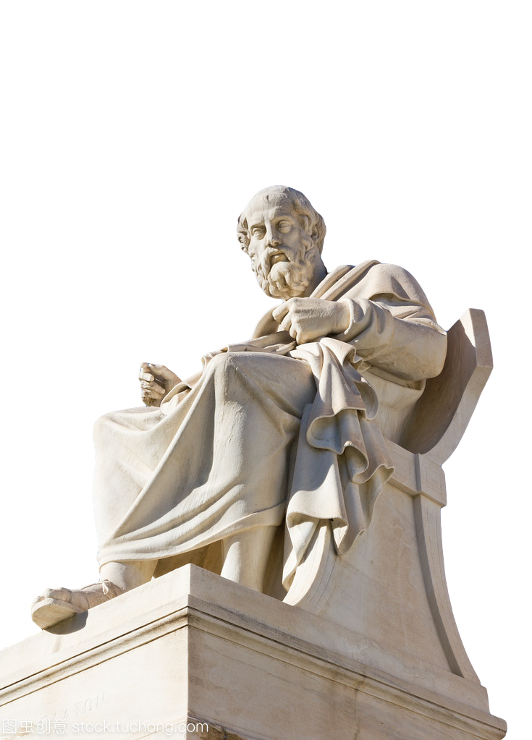
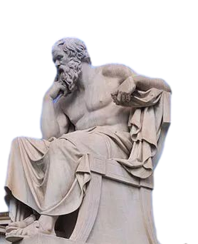
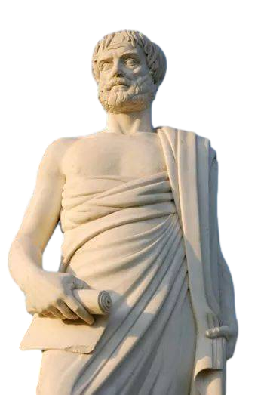
一、源：古典希腊文化与罗马文化
（一）古典希腊文化
3.成就
（1）哲学
①产生背景：产生于希腊人对宇宙起源和人生意义等自然和社会问题的知识追求，古希腊哲学家力图用理性的思维方式认识世界和解释世界
②杰出代表：“三大哲人”
苏格拉底
柏拉图
亚里士多德
在希腊哲学的多种多样的形式中，差不多可以找到以后各种观点的胚胎萌芽。 ——恩格斯

Slide 4
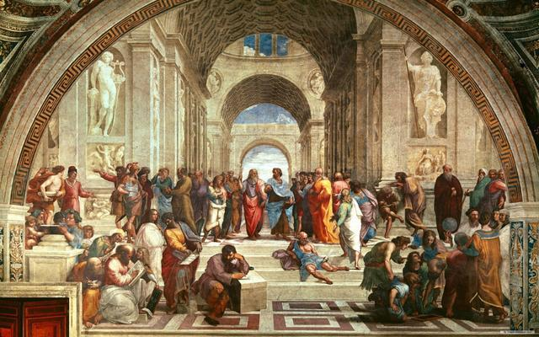
（一）古典希腊文化
3.成就
（1）哲学
人文精神
人生最终价值在于觉醒和思考的能力，而不只在于生存。——亚里士多德
物理学上：
不支持真空的存在；
自由落体中,物重先落地；
物体在外力下才能运动,力停物停；白光是再纯不过的光
天文学上：
地球是宇宙的中心
生物学上：
燕在沼泽地带的冰下越冬
柏拉图学园，由柏拉图创办于公元前385年左右，以后历代相传，延续不替，至公元529年被查士丁尼大帝封闭为止，前后延续将近千年之久。
下图《雅典学院》绘古希腊哲学家柏拉图举办雅典学院之逸事，拉斐尔绘
①产生背景：P21
②杰出代表：“三大哲人”
人物 | 思想
苏格拉底 | 致力于探讨人生哲理和社会伦理 用对话形式提出的哲学思想
柏拉图
亚里士多德
创建“学园”；在几何学发展方面作出了重要贡献,为欧几里德《几何原本》奠定了基础
一位“百科全书式的学者”,其著作涉及哲学、政治学和诸多科学领域,对欧洲科学知识系统的形成产生了重要影响。

Slide 5
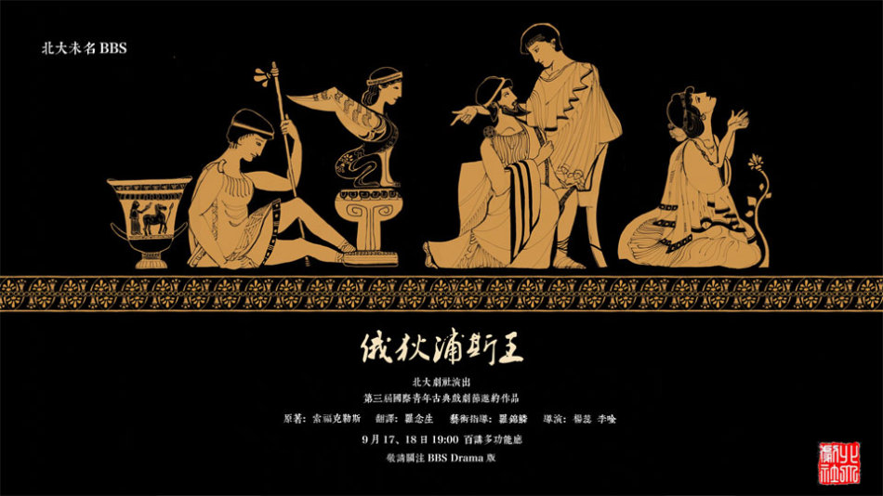
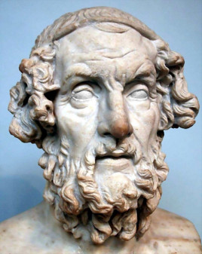
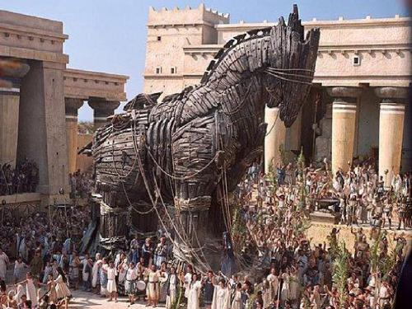
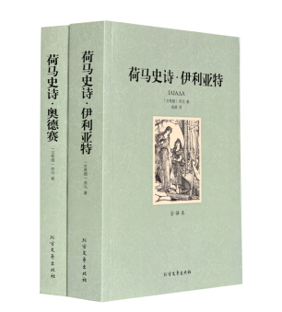
一、源：古典希腊文化与罗马文化
（一）古典希腊文化
3.成就
（1）哲学
（2）文学
荷马，约前9世纪—前8世纪，古希腊盲诗人。相传记述了公元前12～前11世纪特洛伊战争，以及关于海上冒险故事的古希腊长篇叙事代表作——史诗《伊利亚特》和《奥德赛》，即是他根据民间流传的短歌综合编写而成。他的杰作《荷马史诗》，在很长时间里影响了西方的宗教、文化和伦理观。
文学形式 | 地位
《荷马史诗》 | 史诗中诸神和英雄的故事成为后世西方文学创作的源泉
戏剧
木马屠城
悲剧是对于一个严肃、完整、有一定长度的行动的摹仿；它的媒介是语言，具有各种悦耳之音，分别在剧的各部分使用；摹仿方式是借人物的动作来表达，而不是采用叙述法；借引起怜悯与恐惧来使这种情感得到陶冶。
——[古希腊]亚里士多德著《诗学》
悲剧和喜剧
古希腊人的
《圣经》

Slide 6
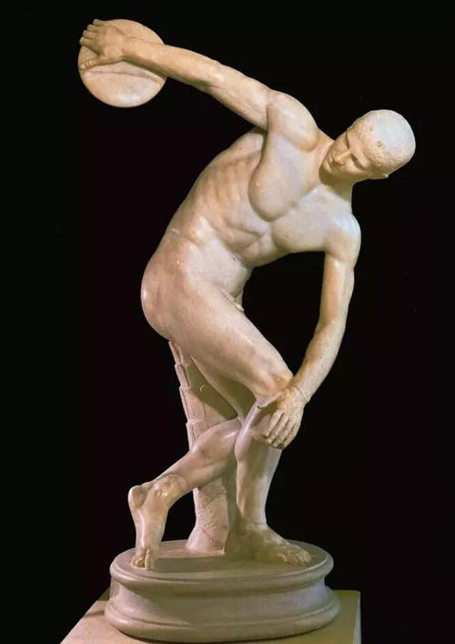
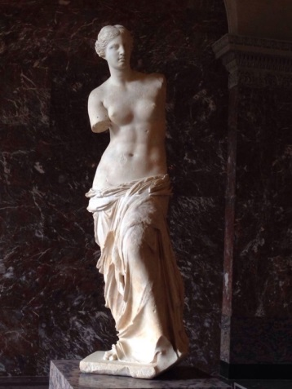
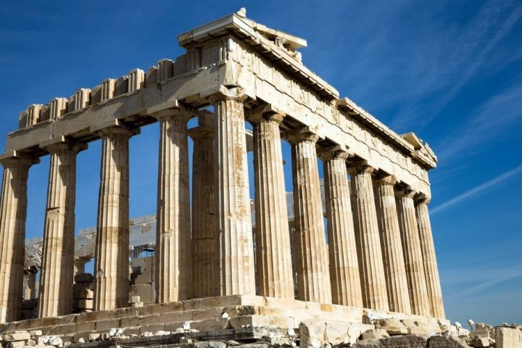
一、源：古典希腊文化与罗马文化
（一）古典希腊文化
3.成就
（1）哲学
（2）文学
（3）雕塑和建筑：达到相当高的水平
和谐与美感、人文精神
帕特农神庙重要性在于，全世界介绍希腊的图片，如果只有一幅，那一定是它；如果有一本，那封面也必然是它。至少在形态上，它是希腊文明的第一象征。
——余秋雨
人物雕塑《掷铁饼者》
建筑艺术
雅典卫城
帕特农神庙
《米洛斯的
阿芙洛狄忒》

Slide 7
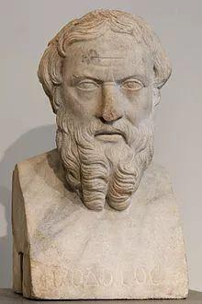

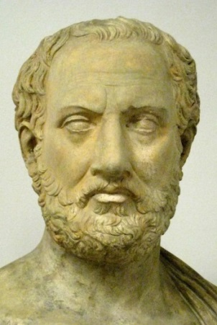
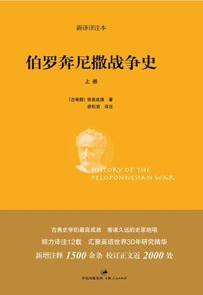
一、源：古典希腊文化与罗马文化
（一）古典希腊文化
3.成就
（1）哲学
（2）文学
（3）雕塑和建筑：达到相当高的水平
（4）史学：古希腊是欧洲史学的源头
希罗多德陈述自己的写作的目的“是为了保存人类的功业，使之不致由于年深日久而被人们遗忘……特别是为了把他们发生纷争的原因给记载下来。”
人文精神

Slide 8
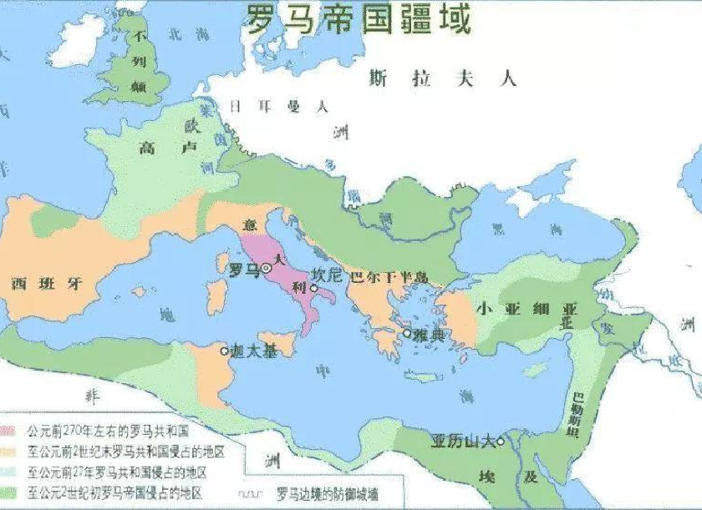
“光荣属于希腊，伟大属于罗马”
罗马人热爱集体，讲求实效，他们富有军事和组织的天才。他们不事幻想，处处显示重具体、务实际的实用主义风格。……他们不大热衷于科学和哲学的理论探索，而更注重于自身语言的发展和传播，更倾向于军事、法律、交通、建筑等方面的文化建设。
——杨共乐《罗马文化：古典文明的光辉》
一、源：古典希腊文化与罗马文化 （二）古罗马文化
1.概述：继承并发展了古希腊文化，在法律、文学、史学、建筑和历法等领域多有建树
政治：建立了疆域辽阔统治民族众多的君主专制大帝国
经济：工商业经济及海外贸易发达；奴隶制经济繁荣
文化：将基督教作为国教，便于加强对人民的思想控制
法律：注重以法律的方式加强对帝国的管理与统治

Slide 9
第一表 | 第二表 | 第三表 | 第四表 | 第五表 | 第六表 | 第七表 | 第八表 | 第九表 | 第十表 | 第十一表 | 第十二表
传唤 | 审理 | 执行 | 家长权 | 继承和监护 | 所有权和占有 | 土地和房屋 | 私犯 | 公法 | 宗教法 | 前五表的补充 | 后五表的补充
（二）古罗马文化
2.成就
（1）法律——《十二铜表法》
地位 | 是古罗马第一部成文法
内容
评价
影响
包括债务法、继承法、婚姻法以及诉讼程序等多个方面
维护贵族和富人的财产利益为核心
①明文公示，按律量刑，限制了贵族滥用权力，规范了社会契约行为
②一定程度上保障了平民利益，成为后来陆续颁布的一系列公民法的基础
第六表：缔结（“现金借贷” 或“要式买卖” ）契约后又否认的，处以双倍于标的的罚金。
第八表：利息不得超过一分，超过的，处高利贷者四倍于超过额的罚金。
第九表 ：任何人非经审判，不得处死刑。
罗马法体系适应了当时社会发展的需要，对后世欧洲国家的法律制度产生深远影响

Slide 10
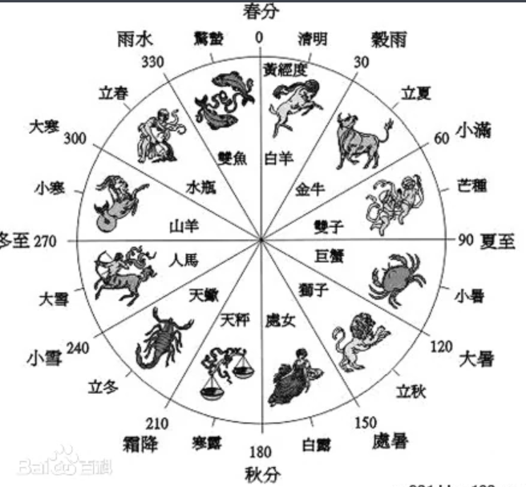
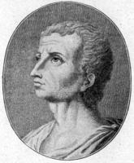
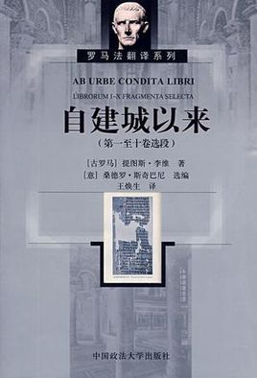
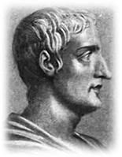
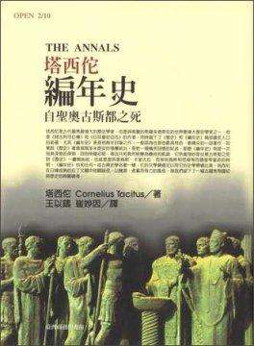
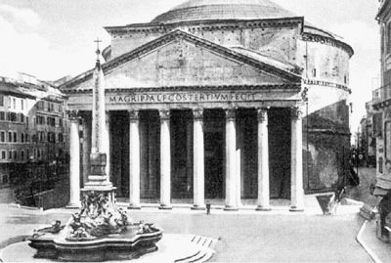
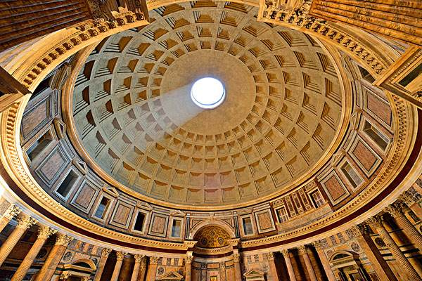
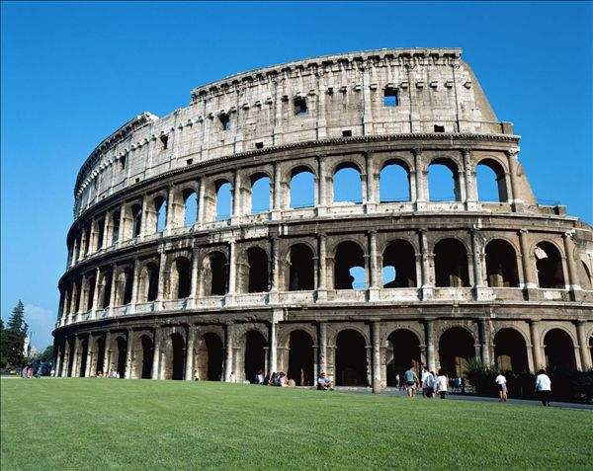
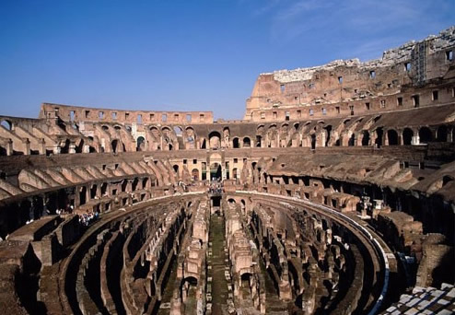
（二）古罗马文化
2.成就
（1）法律——《十二铜表法》
（2）其他艺术形式
因为恺撒七月出生，故将此月改为恺撒的名字“儒略” （July）。
因为屋大维生于八月，故将此月改为大月，并改名为他的称号“奥古斯都” （August）。
领域 | 成绩
文学 | 克莱修、西塞罗和维吉尔
史学
建筑
历法
万神殿与内部穹顶
李维的《罗马史》
塔西佗的《编年史》
李维为了挽救中后期的罗马，他决定写一部史书来记述罗马人祖先的英勇，避免罗马共和国覆灭，于是创作了《罗马自建城以来的历史》，书中充满爱国思想、复古主张和对共和制度的赞赏
务实与恢弘
《儒略历》是由罗马共和国独裁官儒略·恺撒采纳数学家兼天文学家索西琴尼的计算后，于公元前45年1月1日起执行的取代旧罗马历法的一种历法。儒略历中，一年被划分为12个月，大小月交替；四年一闰。
由于实际使用过程中累积的误差随着时间越来越大，1582年教皇格里高利十三世颁布、推行了以儒略历为基础改善而来的格里历，即公历。
万神殿、大竞技场等
凯撒时期制定的儒略历后经修订成为世界通用的公历。
大竞技场与内部构造

Slide 11
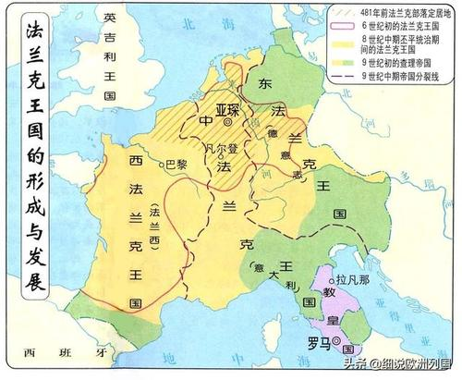
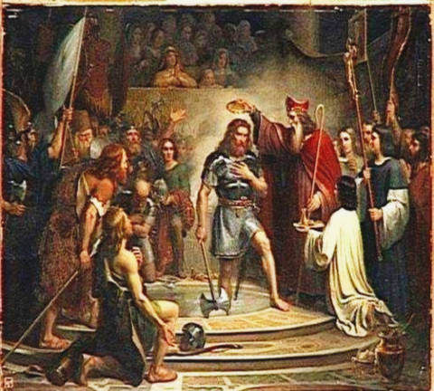
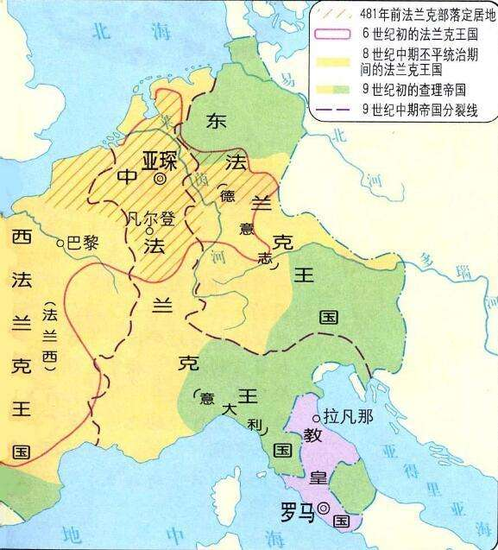
二、流：中古（5C-15C)欧洲的文化
（一）西欧：以基督教文化为特征
1.背景：
（1）中古封建国家的建立：
日耳曼人在西欧地区建立了法兰克王国等封建国家
克
洛
维
在
兰
斯
受
洗
教
皇
国
辖
区
（2）克洛维皈依基督教：496年
（3）“教皇国”建立：756年
①建立：756年，丕平献土
②影响（政治格局）：
基督教会与世俗王权互相利用、竞争共存
我的天职是用武力保卫教会，使它不受异教徒的攻击蹂躏，在教会内部确保教会的纯正信仰。而圣父，你的职责是用祈祷支持我的武力。
——查理曼大帝 796年
教皇权力好比太阳，国王权力犹如月亮，它的光是向太阳借来的。
——教皇英诺森三世 （1198—1216年在位）

Slide 12
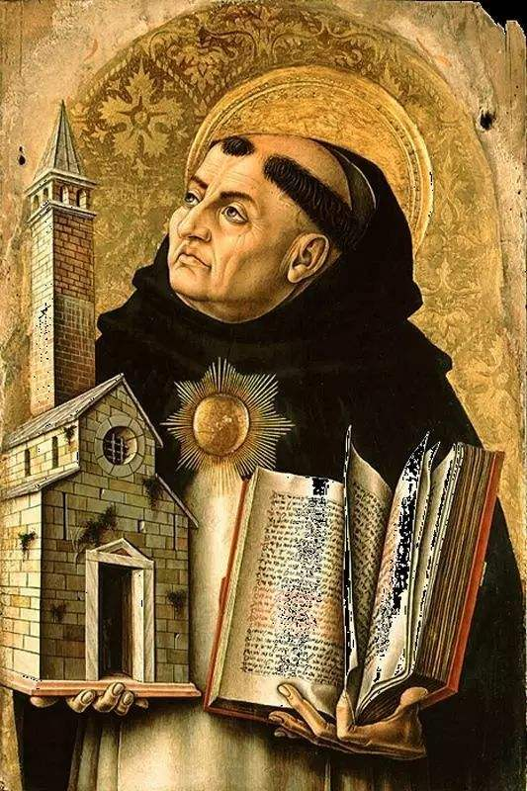
二、流：中古（5C-15C)欧洲的文化
（一）西欧：以基督教文化为特征
2.表现
（1）以基督教文化为特征的地域文化
托马斯·阿奎纳
中世纪西欧神学家
“神学界之王”
“哲学是神学的婢女。”
①基督教信仰成为西欧地区普遍的文化符号
②基督教会控制着西欧社会的精神生活
A.基督教文化的载体：
B.神学家的作用：
C.神学家的影响：
《圣经》以及研究教义的神学
托马斯·阿奎纳用逻辑学论证上帝的存在
大前提：世间万物都有不同的完善程度，而上帝是最完美的存在；
小前提：世界上一定有一种最完美的存在；
结论：所以上帝是存在的。
神学家用形式逻辑论证基督教教义，发展出经院哲学，维护基督教会和封建主的统治。
他们的思维方式源自古希腊哲学，对西欧思想文化的传承和发展产生了很大影响。

Slide 13
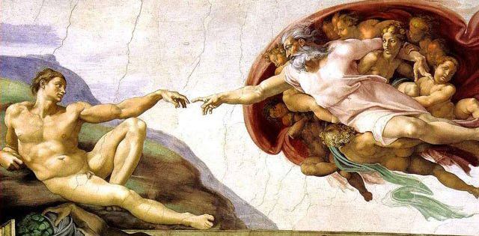
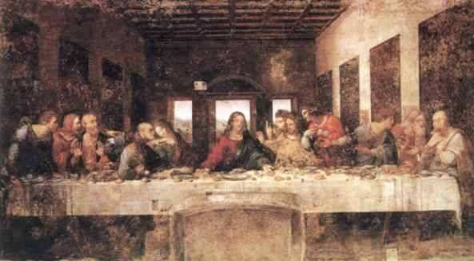

二、流：中古（5C-15C)欧洲的文化
（一）西欧：以基督教文化为特征
2.表现
（1）以基督教文化为特征的地域文化
①基督教信仰成为西欧地区普遍的文化符号
②基督教会控制着西欧社会的精神生活
《创造亚当》
③《圣经》对西欧文学艺术有重要的影响
《最后的晚餐》
《诺亚方舟》海报

Slide 14


二、流：中古（5C-15C)欧洲的文化
（一）西欧：以基督教文化为特征
2.表现
（1）以基督教文化为特征的地域文化
中古西欧的文化不是单一的宗教文化，它一方面具有浓厚的宗教色彩，另一方面又传承了古希腊、古罗马的人文精神和哲学思维方式，融合西欧地区日耳曼等民族的文化传统
（2）骑士文学和市民文学：反映了封建时代和城市复兴时期的社会生活。
（3）科技：少有成就
《罗兰之歌》片段
罗兰答道；“我的斗志只能更坚。 面对上帝和他神圣的天使， 法兰西岂能因此而丧失荣誉？ 宁可死也不愿蒙受耻辱！ 我们作战勇耿，大帝喜欢我们。”

Slide 15
二、流：中古（5C-15C)欧洲的文化
（一）西欧：以基督教文化为特征
3.评价：
中世纪的奥古斯丁神学体系继承了新柏拉图主义的哲学，托马斯·阿奎那神学体系奉行亚里士多德主义的哲学，他们都充分利用了古典文化遗留下来的理性资源为信仰服务，强调信仰是出发点和目的，理性是手段和途径，确立了中世纪特有的精神文化形态——基督教神学和经院哲学。
——《中世纪古希腊文化对基督教文化的影响》
（1）消极：中古西欧文化受到教会控制，少有科学成就
（2）积极：继承了古代希腊、罗马的哲学、法律和科学知识传统，为后来的文艺复兴、宗教改革和科学革命奠定了必要的基础。

Slide 16
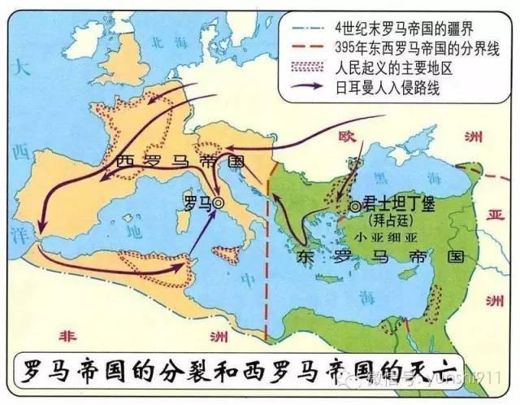
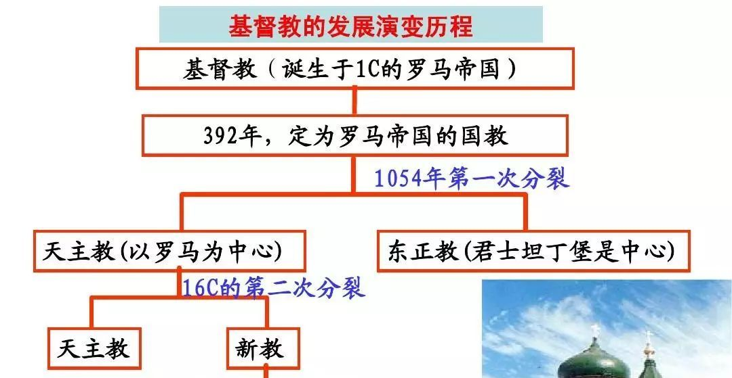
二、流：中古（5C-15C)欧洲的文化
（二）东欧：以东正教文化为特征
1.拜占庭文化
基督教文化
（1）背景
①罗马帝国分裂：395年
古代希腊、罗马文化
西亚
北非
②基督教分裂： 1054年
③由于地处欧、亚、非三洲交界处

Slide 17
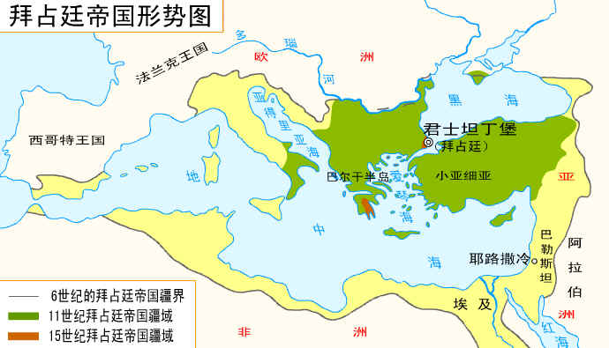
二、流：中古（5C-15C)欧洲的文化
（二）东欧：以东正教文化为特征
1.拜占庭文化
（2）表现
①宗教：东正教是拜占庭帝国的国教,君士坦丁堡是东正教的中心
罗马曾三次征服世界，第一次是以武力，第二次是以宗教，第三次则以法律，……而第三次的征服也许是其中最为平和，最为持久的征服。
——德国法学家耶林
②法律：拜占庭帝国皇帝查士丁尼在位时编纂的《罗马民法大全》
皇帝的威严光荣不但依靠兵器，而且须用法律来巩固，这样无论在战时或平时，总是可以将国家治理得很好。 ——查士丁尼

Slide 18
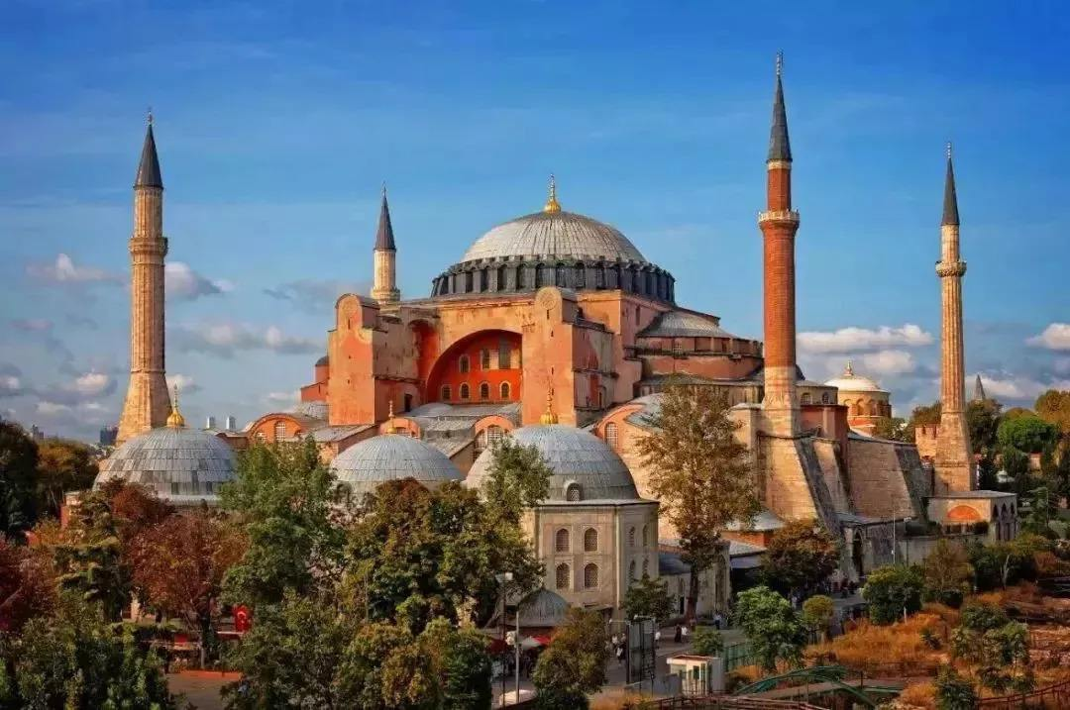
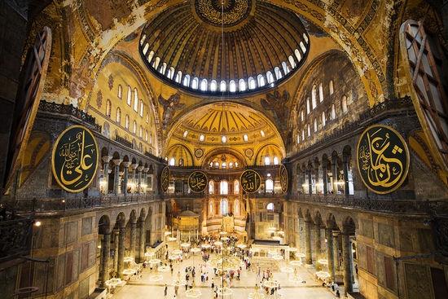
二、流：中古（5C-15C)欧洲的文化
（二）东欧：以东正教文化为特征
1.拜占庭文化
（2）表现
③艺术：拜占庭帝国保存了大量希腊古典书籍,其建筑和雕塑艺术也继承了古希腊、罗马的遗产并有所发展。
④建筑：矗立于君士坦丁堡市中心的圣索菲亚大教堂以其罗马式穹顶而闻名
拜占庭皇室的主教堂，拜占庭建筑最光辉的代表，东正教的中心教堂。1453年后被土耳其人改为清真寺。教堂屋顶以穹隆覆盖,其中的中央大穹隆，直径32.6米，穹顶离地54.8米。
拜占庭灭亡时抢救出来的手抄本，罗马废墟中发掘出来的古代雕像，在惊讶的西方面前展示了一个新世界——希腊的古代;在它的光辉的形象面前，中世纪的幽灵消逝了;意大利出现了前所未见的艺术繁荣，这种艺术繁荣好像是古典古代的反照，以后就再也不曾达到了。
——恩格斯
圣索非亚大教堂
穹窿顶

Slide 19
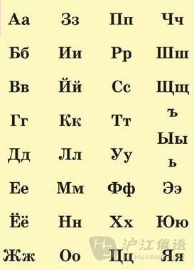

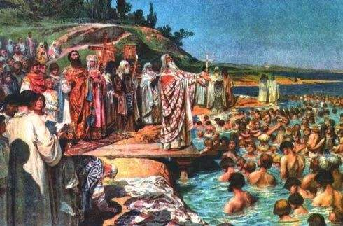
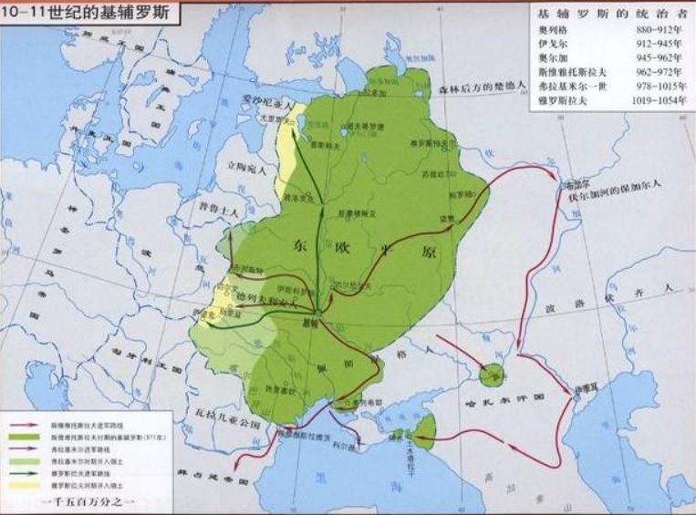
二、流：中古（5C-15C)欧洲的文化
（二）东欧：以东正教文化为特征
2.俄罗斯文化
（1）背景
①俄罗斯文化深受拜占庭文化的影响
在精神上，俄国人的母体是拜占庭。——雅斯贝斯
②10世纪中叶,基辅罗斯的统治者接受了基督教,基辅罗斯进入基督教文化圈。
根据希腊字母创造的
斯拉夫字母
继承自拜占庭的
双头鹰国徽
基辅罗斯受洗
基辅罗斯

Slide 20
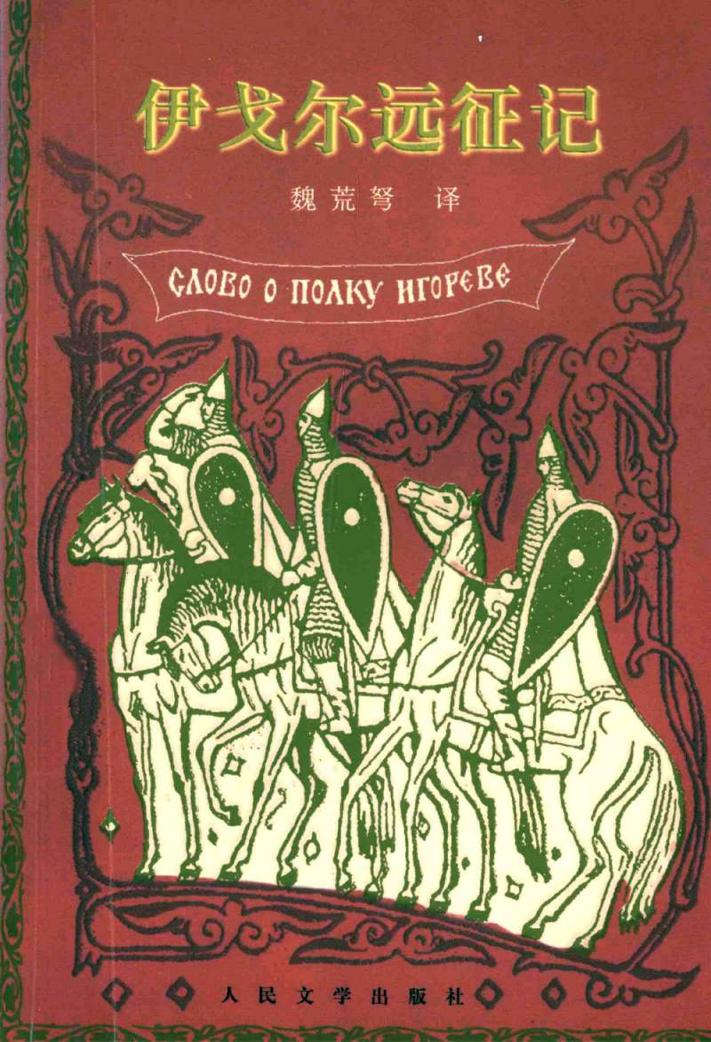
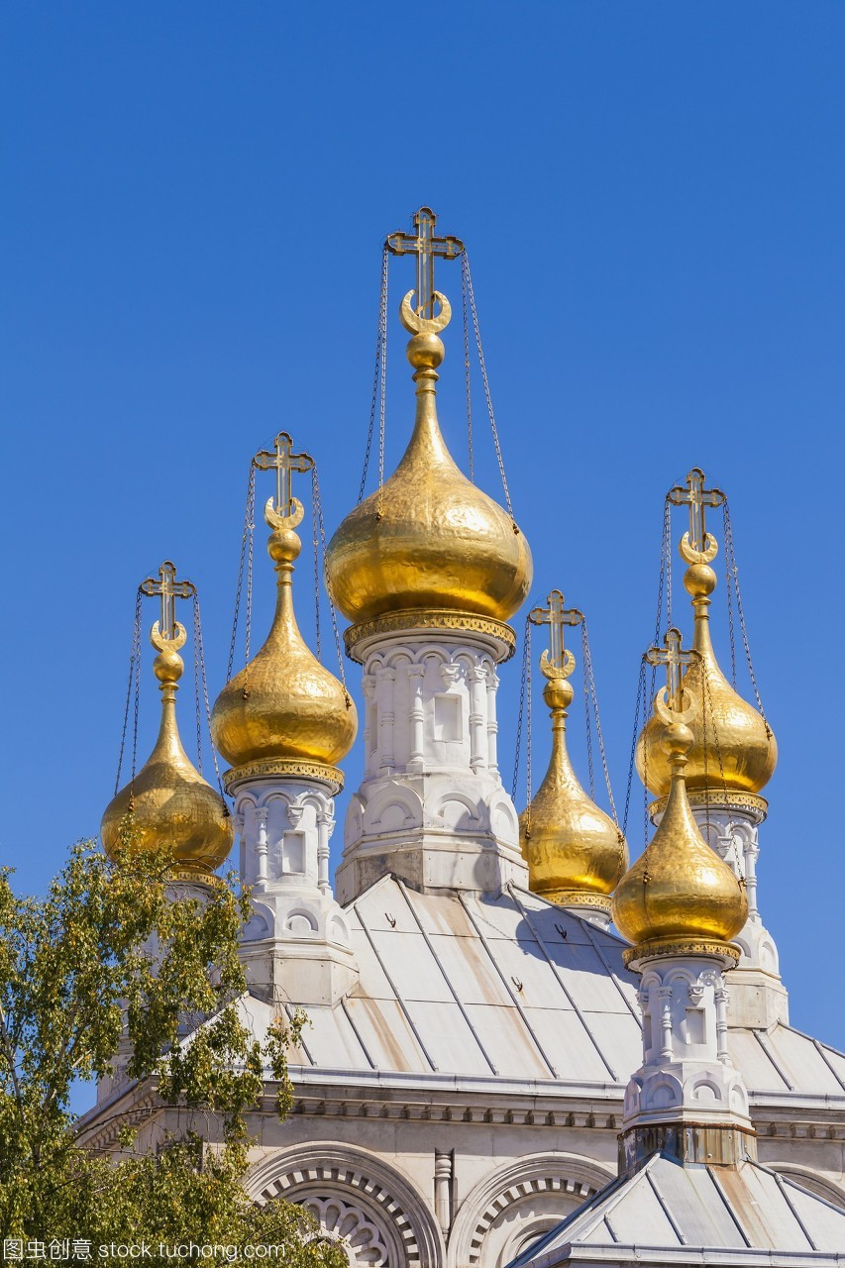
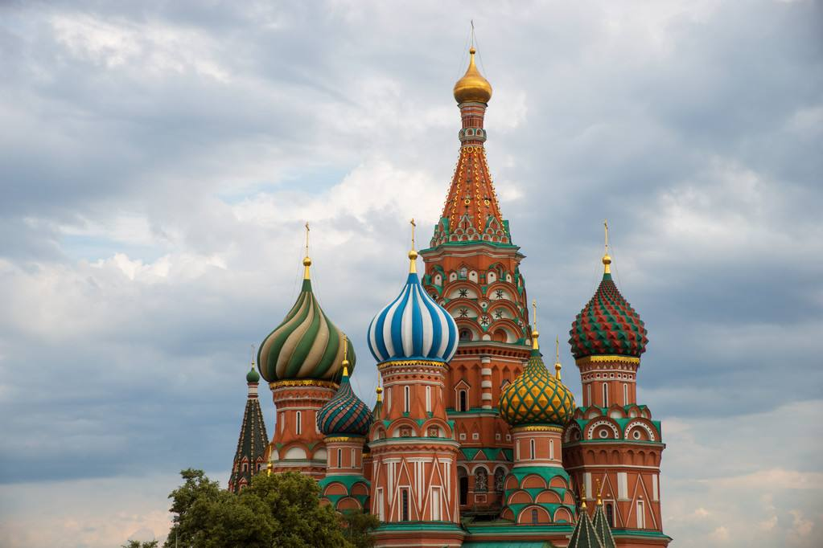
二、流：中古（5C-15C)欧洲的文化
（二）东欧：以东正教文化为特征
2.俄罗斯文化
（2）表现
俄罗斯圆顶多塔风格的教堂
①神学：
10世纪中叶,基辅罗斯进入基督教文化圈。拜占庭帝国灭亡后，东正教的中心转移到俄罗斯。东正教逐渐成为专制君主统治国家的工具。
②文学：
③建筑：
史诗成书的时代，是俄罗斯大地上公国林立，相互攻击、残杀的时代。主人公伊戈尔为消除公国的外患，率远征军进行征伐，却失败了，他先是成了敌人的阶下囚，后来终于逃回了祖国。史诗最后借基辅大公之口道出了这部作品的要旨：团结起来，为祖国和民族，为伊戈尔的失败复仇。
史诗《伊戈尔远征记》
俄罗斯圆顶多塔风格的教堂建筑，被视作东正教的象征

Slide 21
传
承
1.理性的思维方式和知识系统
2.古代的自由观念和人文精神
3.维护私有财产的法律精神
源
流
前5世纪
395年
476年
1453年
上古时期
中古时期
近代
西欧基督教文化
近代文化
希腊文化
罗马文化
东欧拜占庭文化
俄罗斯文化

